Slide 1


POLJOPRIVREDNI FAKULTET
Departman za ekonomiku poljoprivrede i sociologiju sela
Predavanja iz Ekonomike vodoprivrede
10
EKONOMIKA ZAŠTITE VODA
dragan.milic@polj.edu.rs

Slide 2
EKONOMIKA ZAŠTITE VODA
Ekonomski aspekti zaštite voda
Modeli i metodologija utvrđivanja efekata
Parametri koji utiču na visinu troškova prečišćavanja vode

Slide 3
Ekonomski aspekti zaštite voda
27. pitanje za smer AE
Zaštita voda je deo sveukupnog procesa na unapređenju životne sredine.
Nerešeni problemi u oblasti zaštite voda dovode do ugrožavanja zdravlja stanovništva, ograničavanju korišćenje vode za piće, rekreaciju i privredne potrebe.
Uticaj industrijskog razvoja kao i modernizacija poljoprivrede se nepovoljno odražavaju na kvalitet površinskih i podzemnih voda ugrožavajući akvatični eko sistem kao i izvorište vodosnabdevanja i životnu sredinu najgušće naseljenih regiona.
Zagađenje voda je najveći ekološki problem Srbije.

Slide 4
Delatnosti koje najviše zagađuju vodu rangirane su u pet grupa, a to su :
I grupa: Proizvodnja i prerada uglja, proizvodnja rude gvožđa; crna metalurgija; proizvodnja ruda obojnih metala; proizvodnja i prerada nemetalnih materijala; metaloprerađivačka delatnost; mašinogradnja, proizvodnja kamena, šljunka i peska i prehrambena industrija.
II grupa: Proizvodnja nafte i zemnog gasa; proizvodnja derivata nafte; proizvodnja baznih hemijskih proizvoda; prerada hemijskih proizvoda; grafička delatnost.
III grupa: Proizvodnja rezane građe i ploča; proizvodnja finalnih proizvoda od drveta; proizvodnja i prerada papira; proizvodnja tekstilnih prediva i tkanina; proizvodnja gotovih tekstilnih proizvoda; proizvodnja kože i krzna; proizvodnja kožne obuće i galanterije; prerada kaučuka.
IV grupa: Proizvodnja i prerada duvana; proizvodnja pića; proizvodnja stočne hrane.
V grupa: Elektroprivreda, proizvodnja saobraćajnih sredstava, brodogradnja, proizvodnja električnih mašina.

Slide 5
Sem nabrojanih, u zagađivače vode svrstavaju se i ostle privredne delatnosti:
Poljoprivreda sa ribarstvom;
šumarstvo;
građevinarstvo;
saobraćaj;
trgovina; ugostiteljstvo i turizam;
zanatstvo i lične usluge;
stambeno komunalna delatnost i
uređenje naselja.
Sve veći i veći zagađivač je upravo poljoprivreda, tj. hemijska sredstva i razne vrste đubriva koja se koriste.

Slide 6
Postoje četiri osnovna oblika zagađivanja voda:
HEMIJSKO,
BIOLOŠKO,
RADIOAKTIVNO i
TOPLOTNO zagađivanje.
Takođe je bitno da li se zagađivači javljaju u makro ili mikro količinama.

Slide 7
Problem zaštite vode nije moguće rešiti samo korišćenjem uređaja za prečišćavanje otpadnih voda.
Upravljanje kvalitetom voda, odnosno gazdovanjem vodama moguće je uskladiti različite namene i načine korišćenja voda.
Veliki vodoprivredni projekti utiču na promene u životnoj sredini, direktno ili indirektno u pozitivnom ili negativnom smislu.

Slide 8
Osnovne kategorije i komponente životne sredine na osnovu kojih se mogu videti tipovi promena u životnoj sredini koji su vezani za vodoprivredne projekte:
KOMPONENTE | KATEGORIJE
Područja prirodnih lepota i ljudskog uživanja | * otvorene i zelene površina
 | * Divlje i slikovite reke
 | * Jezera
 | * obale i plaže
 | * Planinska i divlja područja
 | * Ušća
Arheološke, kulturne i istoriske | * Arheološki resursi
 | * Istoriski resursi
 | * Kulturni resursi
 | * Biološki resursi
 | Fauna
 | Flora
 | * Geološki resursi
 | * Ekološki sistemi
Kvalitet | * Kvalitet vode
 | * Kvalitet zemljišta
 | * Kvalitet vazduha
Nepovratne promene | * Razmatranje nepovratnih promena

Slide 9
Prilikom planiranja vodoprivrednih projekata mora se voditi računa o zaštiti životne sredine. U tom smislu ova problematika se mora posmatrati sa više aspekata i to:
Navesti koje se karakteristike životne sredine menjaju dotičnim projektom bilo u pozitivnom ili negativnom smislu;
navesti nepovratne promene koje se mogu pojaviti (npr. gubitak životinjske ili biljne vrste ili uništavanje jedinstvenih oblika rečne doline,
koji se koraci mogu ekonomično preduzeti da bi se ublaže negativni uticaji na životnu sredinu i
kakva je raspodela dobiti troškova vezanih za životnu sredinu na relevantne socijalne grupe.

Slide 10
Postojeći resursi životne sredine na području regiona gde će projekat biti lociran utiču na indentifikaciju parametara koje treba uključiti u ocenu različitih alternativnih projekata. Ti parametri su sledeći:
1. KVALITET VODE | Rastvoreni kiseonik; Biohemiski zahtev za kiseonikom; Ukupni organski ugljenik; biomasa; Fosfati; Nitrati; Salinitet; Specifični zagađivači; Temperatura; Rastvoreni ph u čvrstom stanju; Bakterje; Virusi; paraziti (ljudski i riblji)
2. KOLIČINA VODE | Protok – nivo; sezonske varijacije; plavljenje
3. REKREACIJA | Čista voda; turbulentnost; boja/miris; pojave na površini vode (otpaci, uljani filmovi) + parametri kvaliteta vode.
4. KVALITET ZEMLJIŠTA | Erozija zemljišta; Zaštita plaža, Odstranjivanje čvrstih otpadaka; Odgoljena neuređena zemlja; Kiselost tla; Belenje
5. KVALITET VAZDUHA | Sumporni oksidi; Azotni oksidi; Drugi zagađivači (hidrokarbon fluorid); Čestice (i fine čestice); Ugljen monoksid.

Slide 11
Ti parametri su sledeći:
6. VODNI EKOSISTEM | Uzgoj; Migracije; Održavanje prirodnog i genetskog nasleđa (naročito retkih i ugroženih vrsta).
7. EKOSISTEMI NA ZEMLJI | Uzgoj; Migracije; Održavanje prirodnog i genetskog nasleđa (uključujući retke i ugrožene vrste i sisteme; vegetacija i tipovi vegetacije).
8. NEPOŽELJNE I/ILI NEPOVRATNE PROMENE | Zaslanjivanje; Trovanje; Eutrafikacija.
9. IZLOŽENOST PRIRODNIM NESREĆAMA | Zemljotresi; Poplavni talasi; uragani; geološke anomalije (opasnost po brane)
10. ESTETSKI PPARAMETRI | Gubitak specifičnog i retkog prizora, istoriskih, kulturnih i arheoloških lokacija)
11. MIKROKLIMA | Smanjivanje mraza/leda; Pojave magle; Smanjivanje temperuturnih razlika.
12. BUKA | Aktivnost izgradnje; industrija, elektrane; saobraćaj.

Slide 12
Modeli i metodologija utvrđivanja efekata
28. pitanje za smer AE
Vrednovanje vodoprivrednih projekata u odnosu na životnu sredinu vrši sa primenom više kriterijumskih metoda planiranja određivanjem težinskih koeficijenata uz odgovarajuće ekonomske, socijalne i uticaje na životnu sredinu.
Postoje tri vrste kriterijuma koji se odnose na životnu sredinu:
a) kriterijumi fizičke sredine i strukture života,
b) pravno postavljeni standardi o životnoj sredini i
koncept balansa ravnoteže životne sredine u region.

Slide 13
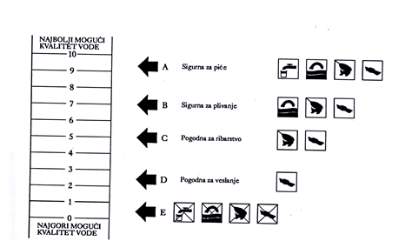
Za merenje uslova u životnoj sredini predlaže se korišćenje prirodnih fizičkih dimenzija. Tako je npr. razrađena lestvica – karta sa 10 koraka:
Na karti postoji pet nivoa kvaliteta vode kod različitog stepena na lestvici. Nivo E, kod 0,8 je specifična tačka na lestvici gde je voda nepogodna čak i za veslanje. Nivo D, 2,5, je voda sigurna za veslanje, nivo C, kod 5, pogodna za ribarstvo, nivo B, kod 7, pogodna za plivanje i 9,5 je indentifikovan kao nivo A, gde je voda za piće.

Slide 14
Fizičke karakteristike životne srednine mogu se pratiti osmatranjem i modeliranjem.
Kod osmatranja beleže se podaci o životnoj sredini ili se postavlja mreža instrumenata za stalno osmatranje.
Kod modeliranja vodoprivredni sistem se predstavlja preko matematičkog ili kompijuterskog modela različitih tipova. Karakteristike životne sredine koje se unose u bilo koji tip modela su:
broj promenljivih o životnoj sredini koje treba uključiti,
region ili područje koje se analizira,
stepen tačnosti koji treba koristiti,
strategije za upravljanje ili tehnologije koje se mogu vratiti u okvir projekta i
izbor vremenskog intervala i dužine rada modela.

Slide 15
Modeli koji su iz ove oblasti najviše su u primeni su:
Hidrološki modeli,
Kontinualni modeli vodnog bilansa,
Kontinualni simulacioni modeli (nestacionarni) i
Optimizacioni modeli i kvalitet površinskih voda.

Slide 16
Parametri koji utiču na visinu troškova prečišćavanja vode
29. pitanje za smer AE
U vodoprivrednoj praksi potrebno je koncentrovane izvore zagađivanja kao što su komunalne i industrijske otpadne vode, klasifikovati prema stepenu štetnog dejstva na akvatični svet vodoprijemnika u koji se upuštaju.
Potrebno je na osnovu materijalnih podataka kvantifikovati štetni uticaj koji suspendovane materije, biohemijski razgradljive organske materije i toksične neorganske i organske materije (kao što su teški metali, cijanidi, fenoli) vrše na akvatični svet.
Izabrano je 10 specifičnih parametara kvaliteta otpadnih voda na osnovu kojih su definisane jedinice štetnosti kao što su: BPK5, suspendovane materije, cijanidi, fenoli, bakar, kadmijum, nikl, olovo, cink, i ukupni hrom.

Slide 17
Jednoj jedinici štetnosti (g/dan) prema istraživanjima odgovara:
Cu 0,8 g/dan Cr 0,08 g/dan
Cd 0,4 g/dan CN 0,08 g/dan
Ni 4 g/dan Fenol 0,08 g/dan
Pb 4 g/dan BPK5 100 g/dan
Zn 16 g/dan SM 400 g/dan

Slide 18
Za svaki parametar izračunate su jedinice štetnosti za svaki koncentrovan izvor zagađivanja pomoću tabele za prelaz jedinice štetnosti na stepen štetnog dejstva – kategoriju štetnosti.
Jedinice štetnosti | Stepen štetnog dejstva
do 100 | 0
101 - 1000 | I
1001 - 3000 | II
3001 - 10000 | III
10001 - 20000 | IV
20001 - 40000 | V
40001 - 80000 | VI
80001 - 100000 | VII
100001 - 120000 | VIII
120001 - 150000 | IX
> 150000 | X
Na osnovu ovih parametara moguće je izvršiti klasifikaciju koncetrovanih izvora zagađivanja prema stepenu štetnog dejstva.

Slide 19
Ova klasifikacija odnosi se isključivo na opterećenje koje se upušta u vodoprijemnik ili kanalizacioni sistem i ne zavisi od veličine vodoprijemnika u koji se uliva.
Ako se radi o industriji otpadnim vodama tada prečišćavanje toksikanata treba izvršiti u predtretmanu tj. pre upuštanja industrijskih otpadnih voda u komunalnu kanalizacionu mrežu pomoću koje se zagađene vode odvode na stanicu za prečišcavanje. U suprotnom, toksične materije će iz industrijskih otpadnih voda uništiti mikrofloru na objektima za biološko prečišćavanje i prouzrokovati velike štete i dodatne troškove za ponovno dovođenje instalacije za biološko prečišćavanje u normalno stanje.

Slide 20
POLJOPRIVREDNI FAKULTET
Departman za ekonomiku poljoprivrede i sociologiju sela
Predavanja iz Ekonomike vodoprivrede
11
TARIFIKACIJA VODE
dragan.milic@polj.edu.rs

Slide 21

Delatnost vodoprivrede ostvaruje se u uslovima tržišne i robne proizvodnje i nezavisno od slučaja kada voda nije roba u nekim sektorima vodoprivrede, tj. za njeno korišćenje nije potrebno praviti materijalne i finansijske rashode, cenu koštanja vode koja se obezbeduje iz nekog vodnog resursa treba stalno pratiti i analizirati.
Ona je u jednom vodoprivrednom sistemu stalno promenljiva veličina pod uticajem najrazličitijih faktora i uslova koji su dinamički.

Slide 22
Metodi tarifikacije vode
Socio-politička tarifikacija
Cost-princip
(tarifikacija poprosečnim troškovima)
3. Benefit-princip
(odredivanje cene vodoprivrednih usluga u
odnosu na dobit)
Marginalni princip
(ekonomska cena vode)

Slide 23
1. Socio-politička tarifikacija
34. pitanje za smer UV
30. pitanje za smer AE
Kod ovog metoda korisnici se snabdevaju vodom po vrlo niskoj ceni. Cena vode se utvrđuje u odnosu na troškove eksploatacije vodoprivrednog sistema i obuhvata:
* lične dohotke radne snage za rukovođenje i održavanje;
* pogonske i materijalne troškove i
* opremu i materijal za obnavljanje nekih objekata i uređaja u vezi proširenja mreže vodoprivrednog sistema (VS).
Cena vode je u ovom slučaju ekstremno niska u poredenju sa njenim realnim koštanjem u cilju povećanja dohotka korisnicima na području sistema iz socijalnih razloga.

Slide 24
2. Cost-princip
35. pitanje za smer UV
31. pitanje za smer AE
Kod ovog metoda korisnici vodoprivrednog sistema kroz cenu vode plaćaju sve troškove eksploatacije i delimično troškove investiranja. Od korisnika se može tražiti da vraćaju troškove investicija koje su od Zajednice ili neke finansijske organizacije pozajmile. Modaliteti koji su najviše u primeni su:
* Delimično vraćanje ukupnih investicija. Korisnici vodoprivrednog sistema vraćaju npr. vrednost sekundarnih i tercijarnih mreža za navodnjavanje ili odvodnjavanje dok veliki objekti kao što su brane, akumulacije, nasipi i primarni kanali zbog opšteg društvenog značaja finansiraju se iz budžetskih sredstava;

Slide 25
2. Cost-princip
35. pitanje za smer UV
31. pitanje za smer AE
Vraćanje ukupnih investicija koje služe za navodnjavanje ili za neke druge namene vodoprivrednog sistema npr.;
* Vraćanje investicija u vidu anuiteta u koje je uključen izvestan iznos na ime kamate.
Ovakav način odredivanja tarifa u principu se zasniva na određivanji prosečne cene vode (cost-pricing) gde se nastoji da se izjednače godišnji troškovi funkcionisanja vodoprivrednog sistema sa prihodima od vodoprivrednih usluga.

Slide 26
3. Benefit-princip
36. pitanje za smer UV
32. pitanje za smer AE
Kod primene ovog metoda polazi se od pretpostavke da se korišćenjem vodoprivrednog sistema ostvaruje povećana dobit u odnosu na stanje bez sistema.
U ovom slučaju nije dovoljno pokriti samo troškove funkcionisanja i vraćanja investicija već treba ostvariti i neku dobit (benefit-pricip) koja se može na različite načine deliti između vlasnika i korisnika sistema. Na ovaj način korisnici sistema plaćaju punu cenu vodoprivrednih usluga i još deo povećane dobiti.
Cena vodoprivrednih usluga može da varira prema prirodi korisnika u zavisnosti da li država želi da podstiče ili „koči“ određenu proizvodnju.

Slide 27
4. Marginalni princip
37. pitanje za smer UV
33. pitanje za smer AE
Teorija određivanja cene vode po marginalnom trošku po kojoj realna cena neke robe (u ovom slučaju vode) ili vodoprivredne usluge učinjene od strane javnih preduzeća treba:
a) da bude cena koja će pokriti dugoročne troškove vodoprivrednog sistema;
b) u momentu potražnje da tačno obaveštava korisnike o realnoj ceni vode i
c) da predstavlja optimalno korišćenje vodoprivrednog sistema i da omogući
maksimalno dodatnu vrednost stvorenu iz pojedinih delatnosti korisnika.

Slide 28
Praktična primena ovog metoda može imati problema već kod samog definisanja marginalnog troška, što zavisi od stanja u kome se nalazi sistem o kome se radi, stanja u društvenoj zajednici kao i trenutka kada se postavlja zahtev. U tom slučaju treba razlikovati dva marginalna troška:
1) marginalni trošak za vreme perioda maksimalnog opterećenja i
2) marginalni trošak izvan perioda maksimalnog opterećenja.
Problem primene ovog metoda u praksi je i u usvajanju odgovarajuće formule. Moguće je prihvatiti:
* jednoobraznu (monomnu) tarifu za celu zemlju ili svaki sektor,
* binomna tarifa i
* plaćanje prema mogućnostima korisnika.

Slide 29
Da li izabrati monomnu ili binomnu tarifu u nekom vodoprivrednom sistemu zavisi i od odnosa fiksnih i varijabilnih troškova.
Fiksni troškovi obuhvataju: fiksne materijalne troškove, fiksne indirektne troškove, amortizaciju, troškove investicionog održavanja, troškove osiguranja, fiksni deo ličnih dohodaka, fiksna izdvajanja iz dohotka i fiksne troškove električne energije.
Varijabilni troškovi obuhvataju: varijabilne indirektne troškove, varijabilne materijalne troškove, varijabilna izdvajanja iz dohotka, troškove tekućeg održavanja i troškove električne energije.
Tarife za korišcenje vode treba kontinuirano prilagođavati ekonomskom stanju područja a i zemlje.

Slide 30
Tarifikacija vode u našoj zemlji
Cena vode, za bilo koje područje u zemlji, treba da obezbedi prostu i proširenu reprodukciju. Znači mora biti tolika da sem minulog i tekućeg rada u proizvodnji omgući još i dalji razvoj vodoprivredne delatnosti (u smislu modernizacije tog procesa, obezbeđenja novih izvorišta, izgradnje uređaja za prečišćavanje, doprema vode i dr.).
Vrednovanje rada u oblasti vodoprivrede je raznovrsno i složeno. Sem ličnog formiranja cena za pojedine vodoprivredne usluge preduzimaju se i drugi oblici ekonomskog povezivanja.

Slide 31
Međusobni odnosi regulišu se putem :
cena ili naknada u delatnosti vodosnabdevanja,
naknada ili doprinosa za korišćenje i upotrebu voda i ispuštanje otpadnih voda,
naknada ili doprinosa za korišćenje gradevinskog materijala iz vodotoka,
naknada za prečišćavanje otpadnih voda i
doprinosa za rešenje problema od zajedničkog interesa (na principima solidarnosti).

Slide 32
Iznos sredstava koji se obezbeđuje na ovaj način još uvek nije dovoljan za razvoj vodoprivredne delatnosti već se moraju angažovati i dopunska sredstva za uilaganja u nove objekte i radove.
Najčešći izvori dopunskih sredstava su:
udružena sredstva privrede i stanovništva,
samodoprinos građana,
Krediti i
budžetska sredstva i sl.

Slide 33

Prema Zakonu o vodama, korisnici hidromelioracionih sistema i vodoprivrednih objekata plaćaju vodoprivrednom preduzeću koje upravlja tim sistemima i objektima naknadu za njihovo održavanje i korišćenje i to za:
odvodnjavanje zemljišta,
navodnjavanje zemljišta,
snabdevanje vodom,
odvođenje iskorišćenih voda i
plovidbu.

Slide 34
Sem ovih istim Zakonom je regulisano plaćanje i posebnih vodoprivrednih naknada i to:
naknada za korišćenje voda,
naknada za ispuštanje voda i
naknada za vađenje peska, šljunka i drugog materijala.

Slide 35
POLJOPRIVREDNI FAKULTET
Departman za ekonomiku poljoprivrede i sociologiju sela
Predavanja iz Ekonomike vodoprivrede
12
PLANIRANJE U VODOPRIVREDI
dragan.milic@polj.edu.rs

Slide 36
Osnovne karakteristike i značaj
vodoprivrednog planiranja
34. pitanje za smer AE
Izgradnja višenamenskih vodoprivrednih sistema (VVS) zahteva velika investiciona ulaganja, tako da je od značajnog društvenog interesa odrediti optimalan plan razvoja VVS. Neophodono je iz niza mogućih projekata izabrati najpovoljniji skup objekata za izgradnju, odrediti optimalni redosled, vreme početka izgradnje i dimenizije objekata.
Planiranje razvoja VVS posebno je značajno kod dimenzionisanja kapaciteta vodoprivrednih objekata jer proširenje istih tokom vremena često nije ekonomski opravdano. Ukoliko se izabere objekat većih dimenizija u prvoj fazi eksploatacije može se pojaviti višak kapaciteta, što je ekonomski neopravdano. Izbor manje dimenzije za pojedine objekte takođe može kasnije biti smetnja za korišćenje određene lokacije. Stoga je važno odrediti vreme kada objekat treba biti izgrađen.

Slide 37
Problemi vezani za vodu su: nedostatak vode, poplave, pogoršanje kvaliteta vode, salizinacija zemljišta usled slabe drenaže i nepouzdanost snabdevanja vodom.
Skoro svi vodoprivredni projekti uključuju izgradnju fizičkih objekata kao što su: brane, elektrane, nasipi za zaštitu od poplava i sistemi za odvodnjavanje. Vodoprivredno planiranje (VP) za razliku od drugih obuhvata ne samo investicije u fizičke objekte već i odgovarajuća pravila i postupke za njihovo korišćenje.

Slide 38
Aktivnosti koje se najčešće uključuju u vodoprivredno planiranje su:
Izgradnja glavnih objekata (brana, sistema za distribuciju vode i nasipa za odbranu od poplava) radi zaštite i snabdevanja vodom poljoprivrede, šumarstva i urbanih područja;
Proizvodnja energije;
Formiranje rekreacionih površina;
Snabdevanje vodom za potrebe stanovništva i industrije;
Ribolov i
Akumuliranje vode za kontrolu kvaliteta vode.

Slide 39
Karakteristične namene višenamenskih vodoprivrednih sistema su:
Snabdevanje vodom naselja i industrije;
Snabdevanje vodom za navodnjavanje;
Proizvodnja električne energije;
Vodni transport;
Ribničarstvo;
Turizam i rekreacija;
Zaštita od poplava i
Upravljanje proticanjem za kontrolu kvaliteta vode.

Slide 40
Vodoprivredne planove treba vrednovati u odnosu na kriterijume:
Neto ekonomskih efekata;
Socijalnih efekata i
Kriterijume zaštite životne sredine.
To znači da treba koristiti višekriterijumsko planiranje.
Treba oceniti povećanje regionalnog dohotka ili dobiti izraženo u novcu sa promenom kvaliteta vode, promenama u rečnom ekosistemu ili sa efektima koji će nasilna migracija imati na pogođeno stanovništvo.

Slide 41
Vodoprivredno planiranje se uvek odvija u okvirima u kojima se rade planovi za različite delatnosti (npr. obrazovanje, zdravstvo, saobraćaj, poljoprivreda) i na različitim nivoima (npr. lokalnom, nivou rečnih slivova, pokrajinskom, regionalnom i nacionalnom). Vodoprivredno planiranje se takođe odvija u okviru postojećih institucija i planskih postupaka.

Slide 42
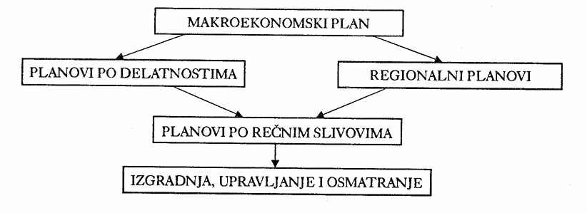
Na sledećoj šemi su predstavljeni različiti nivoi planiranja i njihovi odnosi:

Slide 43
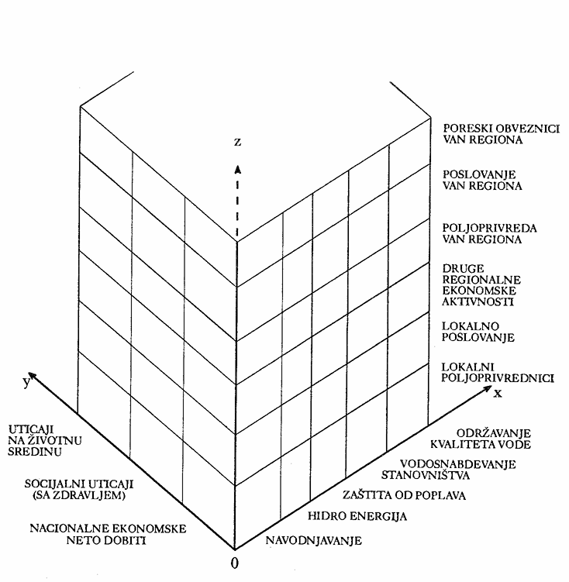
Matrična struktura za prezentirane različite alternative može se predstaviti kao kocka, gde se na x osi označavaju različite namene projekta, a na y osi različite društvene grupe koje imaju interes da podržavaju troškove ili dobiti od projekta.

Slide 44
Vrste vodoprivrednog planiranja
35. pitanje za smer AE
38. pitanje za smer UV
U procesu planiranja razvoja vodoprivredne delatnosti i vodoprivrednih sistema učestvuje širok krug zainteresovanih (predstavnici vodoprivrede, regiona, opština, odgovarajući sekretarijati, komore i dr.).
Proces izgradnje planova u vodoprivredi je dinamičan u vremenu i sadrži više nivoa planiranja. Najviši nivo, oblik planiranja u ovoj delatnosti je nacionalni plan privrednog razvoja, a najniži su konkretni vodoprivredni projekti. Između ovih se nalaze i vodoprivredna osnova i planovi vodoprivrednih i drugih organizacija.

Slide 45
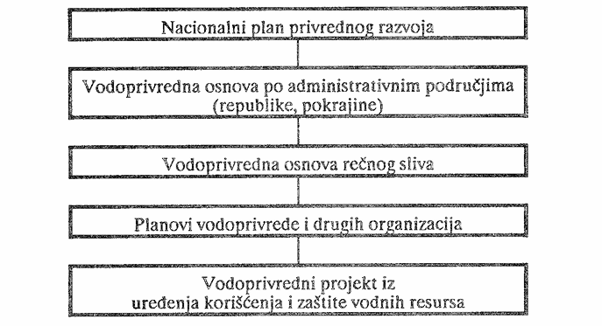
Redosled planiranja u vodoprivredi:

Slide 46
Vodoprivredna osnova (VO)
36. pitanje za smer UV
39. pitanje za smer AE

Slide 47
Vodoprivredna osnova daje kompleksno rešenje korišćenja i razvoja vodnih resursa. Ovde se pronalazi najracionalnije rešenje kojim će se raspoloživi vodni resursi uređivati, koristiti i štititi.
Vodoprivredna osnova se može raditi za jedan ili za više slivova, za republiku, za pokrajinu.
Prema Zakonu o vodama vodoprivredna osnova je dugoročni plan za održavanje i razvoj režima voda na jednom ili više područja, ili na delu vodnog područja.
Vodoprivredna osnova je bazni planski dokument za utvrđivanje strategije korišćenja i zaštite voda i zaštite od voda.
Vodoprivredna jedinica za koju se sačinjava Vodoprivredna osnova je sliv. Ponekad nije moguće obuhvatiti ceo sliv jer se nalazi u drugoj (tuđoj) zemlji, pa se osnova može sačiniti samo za deo sliva – vodno područje.

Slide 48
Neophodni sadržaj Vodoprivredne osnove su hidrotehnički radovi i društveno – političke mere dok su odnosi sa ostalim vodoprivrednim granama uslovni i ponekad mogu izostati.
Greška koja se najčešće pravi kod izrade Vodopriredne osnove jeste unošenje podataka koje sadrži hidrotehnički projekat u vodoprivrednu osnovu.
Hidrotehnički projekat je neophodni sadržaj vodoprivrednih planova ali se po svom sadržaju bitno razlikuje od Vodoprivredne osnove i vodoprivrednog plana.
Vodoprivrednu osnovu Republike Srbije donosi Vlada Republike Srbije. Ovaj dokument se priprema od strane ministarstva nadležnog za poslove vodoprivrede (Ministarstvo poljoprivrede, šumarstva i vodoprivrede – Republička direkcija za vode.
Po isteku vremena od 10 godina od dana donošenja Vodoprivredne osnove potrebno je preispitati sadržinu iste.

Slide 49
Cilj izrade Vodoprivredne osnove jeste sagledavanje raspoloživih vodnih resursa, definisanje režima voda i iznalaženje mogućnosti i puteva za njihov optimalan razvoj. Uspešno gazdovanje vodnim resursima treba da se ostvari postizanjem sledećih ciljeva:
VO treba da ukaže na puteve i načine obezbeđenja društvenih i individualnih dobara od vodene stihije;
VO treba da ukaže na način gazdovanja vodnim resursima, a da se dotičnom području obezbedi što više hrane, energije i sirovina za preradu u datom vremenu , uz odgovarajuću produktivnost;
VO treba da ukaže na način gazdovanja vodnim resursima kojim će se povećati zaposlenost stanovništva i povećati životni standard i
VO treba da ukaže na metode kojima će se sačuvati prirodne lepote zemlje i obezbediti zaštita okoline.

Slide 50
Vodoprivredna osnova treba da obuhvati sledeće delove:
Osnovne podatke prirodnih mogućnosti u iskorišćavanju i upotrebi vode i odbrani od vode. Ovo su u stvari prethodni pripremni radovi.
Podatke o postojećim hidrotehničkim objektima kao i drugim objektima koji su od značaja za VO.
Osnovna načela za izradu VO pojedinih slivova, ovde dolaze opšta privredna načela, načela pojedinih delatnosti (energetike, industrije, poljoprivrede, zdravstva, saobraćaja i dr.) kao i opšta vodoprivredna načela i načela pojedinih vodoprivrednih grana (odbrana od poplava, odvodnjavanje, navodnjavanje).

Slide 51
Vodoprivredna osnova treba da obuhvati sledeće delove:
4. Raspodela vode po korisnicima po prioritetu koji je dat u Zakonu o vodama.
5. Mogućnosti akumulacije većih vodnih rezervi i raspodelu istih u zavisnosti od vremena izgradnje.
6. Način odbrane od štetnog uticaja vode, mere i rešenja za uklanjanje ili ublažavanje opasnosti od vode u bilo kom vidu.
7. Zbirna tehnička rešenja pri kojima se vodi računa o svim vodoprivrednim granama istovremeno, a prema izvršenoj raspodeli vode.

Slide 52
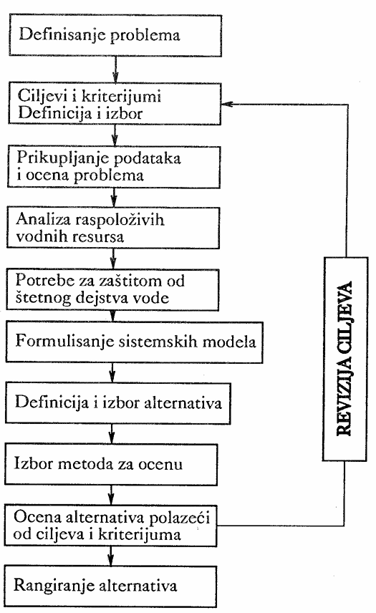
Pored ovoga Vodoprivredna osnova mora da sadrži i dopunske elemente kao što su:
Uslove izvršenja u idejnim rešenjima planiranih objekata;
Približno koštanje objekata i
Ekonomski efekti svakog pojedinačnog objekta.

Slide 53
Vodoprivredna osnova mora biti elastično postavljena da može lako i brzo da se prilagodi novim uslovima. S tog aspekta VO se sastoji iz dva dela:
Stalnih podataka koji se ne menjaju u doglednom istorijskom periodu ili se menjaju malo u zavisnosti od ljudske moći, kao što su npr. Uzdužni profili reka,atmosferski talozi, geološke prilike, površine slivova, vodne snage, površine raspoložive za navodnjavanje, izvori i slično i
Promenjivih elemenata u koje spada načela za rešavanje i rešenja vodoprivrednih problema.

Slide 54
Vodoprivredna saglasnost i
vodoprivredna dozvola
37. pitanje za smer UV
40. pitanje za smer AE

Slide 55
Prema Zakonu o vodama vodoprivredna saglasnost (VS) i vodoprivredna dozvola (VD) se izdaju na pismeni zahtev investitora, pri čemu se mora priložiti propisana dokumentacija.
Republički / Pokrajinski organ, nadležan za vodoprivredu donosi propise o dokumentaciji koja se prilaže zahtevu za izdavanje i postupku izdavanja VS i VD.
VS izdaje opštinski/pokrajinski/republički organ nadležan za vodoprivredu, što zavisi od toga da li se građenjem, uklanjanjem ili rekonstrukcijom objekta, preduzimanjem mera ili izvođenjem radova, utiče na promenu režima voda na teritoriji opštine ili više opština.
VS nije potrebna za stambene i poslovne objekte i objekte društvenih delatnosti, ako je donet urbanistički plan i ako se objekat priključuje na javni vodovod ili kanalizaciju. Takođe, nije potrebna za kopane bunare i druge slične objekte za snabdevanje domaćinstva i individualnog gazdinstva vodom za piće, pranje, napajanje stoke, zalivanje bašti i sl.

Slide 56
VS se utvrđuju uslovi za vađenje količine peska, šljunka i drugih materijala sa rokom važnosti.
VS se može postaviti uslov da se ispune određene minimalne količine voda kojima se obezbeđuje biološki minimum u vodotoku i sva ranija prava stečena na vodu.
Uz zahtev za izdavanje VS podnosi se i mišljenje vodoprivredne organizacije. Ako se radi o radovima na plovnom putu uz zahtev se podnosi i mišljenje organizacije nadležne za održavanje plovnih puteva.

Slide 57
Za objekte kojima se zahtvataju podzemne vode, osim kopanih bunara, uz zahtev za izdavanje VS investitor podnosi i elaborat o rezervama podzemnih voda, overen prema propisima koje uređuju geološka istraživanja.
VS važi do isteka važnosti odobrenja za građenje, a najduže 2 godine.
VS za vađenje peska, šljunka i drugog materijala sa vodnog zemljišta važi najmanje 6 meseci, a najviše 2 godine.

Slide 58
Vodoprivredna dozvola (VD) je potrebna za:
Upotrebu voda iz vodotoka i objekata za sakupljanje voda i podzemnih voda;
Upotrebu ili dovođenje voda objektima i postrojenjima za čiju je izgradnju i rekonstrukciju izdata VS i
Punjenje akumulacionih jezera.
VD izdaje organ nadležan za izdavanje VS. Organ uprave nadležan za izdavanje VD je dužan da istu izda ako su objekti i postrojenja izgrađeni na način i pod uslovima određenim u VS.
VD se izdaje na određeno i neodređeno vreme u skladu sa VS.

Slide 59
Pravo na upotrebu voda stečeno na osnovu VD prestaje:
Istekom roka na koji je dozvola izdata;
Kada se korisnik odrekne prava stečenog dozvolom ili
Kada se pravo stečeno dozvolom ne vrši bez opravdanog razloga duže od dve godine.
Bez vodoprivredne dozvole se može na svom zemljištu i na zemljištu koje se koristi upotrebljavati voda koja se skupila od atmosferskih taloga ili preko tog zemljišta direktno otiče ili izvire.
VD se ne izdaje za plovidbu i ribarstvo na prirodnim vodotocima i jezerima.

Slide 60
Ukoliko nastupi nestašica vode da se ne mogu zadovoljiti potrebe svih korisnika voda na određenom području, organ nadležan za izdavanje VD može pojedinim korisnicima privremeno ograničiti ili trajno obustaviti upotrebu voda prema redu prvenstva, a po osnovu Zakona o vodama.
VD se može ukinuti ukoliko korisnik upotrebljava vode ili ispušta otpadne vode i otpadne materije, protivno VD i u određenom roku ne preduzme mere za usklađivanje sa uslovima u VD.
VD se može ukinuti i privremeno zabraniti i u slučajevima više sile ili ako se izmenu uslovi pod kojima je dozvola izdata i kad VD više nije u skladu sa vodoprivrednom osnovom (usled izmena).

Slide 61
Plan i aktivnosti vodoprivrednih organizacija
38. pitanje za smer AE

Slide 62
Vodoprivredne organizacije vrše vodoprivrednu delatnost predviđenu Zakonom o vodama.
Prema istom, vodoprivredna organizacija je dužna da obezbedi trajno, stručno i potpuno obavljanje vodoprivredne delatnosti.
Vodoprivredna organizacija koja obavlja delatnost zaštite od štetnog dejstva voda mora ispuniti uslove o potrebnom broju stručnih radnika i potrebnoj opremi koje propise donosi pokrajinski organ uprave nadležan za vodoprivredu.
Vodoprivredna organizacija je dužna da se osposobi za intervencije u slučajevima havarijskih zagađenja u skladu sa operativnim programom.

Slide 63
Vodoprivredna organizacija je odgovorna za ostvarivanje vodoprivredne delatnosti do stepena izgrađenosti i osposobljenosti vodoprivrednih objekata.
Vodoprivredna organizacija je dužna da objektima za odvodnjavanje prihvati, u okviru izgrađenih kapaciteta, skupljenu vodu u kanalima i izvedenu vodu iz naseljenih mesta i da je odvede do recipijenta.
Vodoprivredna organizacija ima pravo na samoupravno dogovorenu naknadu kao cenu usluge za izvršene radove na održavanju vodoprivrednih objekata u funkcionalnom stanju.

Slide 64
Vodoprivredna organizacija je dužna da se u obavljanju vodoprivredne delatnosti rukovodi potrebama i mogućnostima većeg korišćenja vode u poljoprivredi i predlaže poljoprivrednim organizacijama rešenja za bržu izgradnju sistema za navodnjavanje.
Vodoprivredna organizacija je dužna da informiše korisnike vodoprivrednih usluga o planiranim i očekivanim smetnjama i prekidima koji mogu nastati u pružanju vodoprivrednih usluga.
Vodoprivredna organizacija je organizacija od posebnog društvenog interesa i u njihovom poslovanju učestvuju i predstavnici društvene zajednice.

Slide 65
Planiranje razvoja vodoprivrednih sistema
Planiranje razvoja VS obuhvata donošenje sledećih odluka:
Izbor objekata za izgradnju,
Određivanje dimenzija pojedinih objekata i
Određivanje vremena i redosleda izgradnje u posmatranom razvojnom periodu.
Polazi se još i od pretpostavke, da će zahtevi za vodom rasti i da su poznate hidrološke karakteristike sistema.
39. pitanje za smer AE

Slide 66
Izbor metodologije za planiranje razvoja VS zavisi od složenosti sistema.
Statičke odluke o dimenzijama – pojedini objekti. Statičke odluke o dimenzijama donose se na osnovu posmatranja objekta u određenom vremenskom trenutku. Kao mera za valjanost određene dimenzije objekta koristi se razlika ukupne dobiti i ukupnih troškova u toku veka eksploatacije diskontovanih na trenutak posmatranja.
Statičke odluke o dimenzijama – skup objekata. Pravila za određivanje optimalne dimenzije jednog objekta mogu se na koncepcijskom nivou proširiti na slučaj nekoliko povezanih objekata. Za ovaj slučaj potrebno je vršiti novu optimizaciju tako što za zadatu dodatnu dobit treba odrediti minimalne dodatne toškove a zatim, kao u slučaju jednog objekta, porediti marginalne troškove i dobit.

Slide 67
Postupak za selekciju objekata za izgradnju iz većeg skupa objekata i određivanje njihovih dimenzija sprovodi se pomoću matematičkih programskih modela.
Određivanje redosleda i vremena gradnje – fiksne dimenzije objekata – Uticaj vremena uključivanja objekata u sistem, odnosno redosleda izgradnje objekata na njihove dobiti demonstrirano je na jednoj studiji koja se odnosi na sliv reke Kolumbija, gde je posle prethodne selekcije mogućih planova razvoja ispitano (simulirano) nekoliko izabranih pojedinačnih sekvenci slučaj po slučaj sa napred zadatim dimenzijama objekta.

Slide 68
Određivanje redosleda i vremena izgradnje – nezavisni objekti – U poslednje vreme mnogo pažnje je usredsređeno na određivanje redosleda izgradnje jednostavnih nezavisnih objekata fiksnih dimenzija koji treba da zadovolje predviđene zahteve za vodom u toku planskog perioda uz minimalne troškove.
Problem određivanja redosleda izgradnje objekata definisan je pomoću modela za dinamičko programiranje, a koji je orijentisan na problem minimizacije troškova ili maksimizacije dobiti.
Određivanje redosleda i vremena izgradnje – detaljan model rečnog sliva – Pošto se kod složenijih sistema objekti ne mogu tretirati kao potpuno nezavisni, nastala je potreba da se modeli za određivanje redosleda izgradnje prošire, tako da se omogući sagledavanje ponašanja objekata u zajedničkom radu. Jedan od načina je simuliranje rada sistema u određenom hidrološkom periodu. Drugi pristup eksplicitnog modela rečnog sliva je da se on predstavi kao mrežni model gde se dalje koristi postupak diskretnog pretraživanja.

Slide 69
Određivanje redosleda i vremena izgradnje – višestruke dimenzije objekata – Do sada navedene metode i pored svoje složenosti nisu obuhvatile sve mogućnosti razmatranja jer su posmatrane samo konstantne dimenzije objekata. Pristup za rešavanje ovog problema prema nekim autorima počinje tako što se statičkim linearnim programiranjem donose početne odluke o dimenzijama objekata. Zatim se ovim dimenzijama objekata dinamičkim programiranjem određuje redosled izgradnje. Konačno rešenje se procenjuje simuliranjem sistema i tamo gde je to moguće vrše se korekcije odluka o usvojenim dimenzijama objekata u cilju poboljšanja rešenja.

Slide 70
Određivanje redosleda i vremena izgradnje – višestruke dimenzije objekata – detaljan model rečnog sliva – Povezanost između odluka o dimenzijama i redosledu izgradnje objekata obuhvaćena je u modelu koji usvaja da objekti mogu imati više alternativnih dimenzija, uz mogućnosti zadavanja različitih ograničenja od strane korisnika. FORWARD metodom dinamičkog programiranja određuje se optimalan plan razvoja vodoprivrednog sistema, tj.redosled i vreme izgradnje kao i dimenzije objekata iz niza mogućih.
Osnovni nedostatak ovakvog pristupa je činjenica da postojanje višestrukih dimenzija objekata naglo povećava računarske probleme. Zbog toga se često uvaja veoma gruba diskrecija dimenzija objekata pa se ne mogu odrediti stvarne optimalne dimenzije objekata. Međutim, nekoliko sukcesivnih primena modela sa sužavanjem koraka diskrecije može dovesti do poboljšanja rešenja o dimenzijama objekta.

Slide 71
Određivanje redosleda i vremena gradnje – kontinualne višestruke dimenzije objekata. Postupak koji se kombinuje donošenjem odluka o dimenzijama objekata i redosledu izgradnje u jedinstvenu celinu, predložen je u jednom modelu gde je primenjen metod dinamičkog programiranja za slučaj nezavisnih objekata uz pretpostavku linearno rastućeg zahteva za vodom u toku planskog perioda i konsantnih panela po jedinici vode za nezadovoljenje zahteva. Dok su u ranije opisanim postupcima vodoprivredni objekti mogli imati samo određene diskretne alternativne dimenzije, u ovom pristupu dimenzije objekata mogu se menjati kontinualno u zadatim opsezima. Time je na najbolji način ostvarena koordinacija donošenja odlukao dimenzijama i redosledu izgradnje objekata. Nedostatak metode je što nije uključena međuzavisnost objekata i što trend porasta zahteva za vodom mora da bude linearan.

Slide 72
Planiranje optimalne varijante
vodoprivrednog razvoja
40. pitanje za smer AE
Investicije za izgradnju vodoprivrednih sistema globalno se određuju planom razvoja užeg ili šireg regiona, radne organizacije i slično. Pri tome se postavlja problem utvrđivanja ekonomski optimalnih ulaganja za izgradnju sistema u celini, kao i izbor optimalnih ulaganja za pojedine objekte tog sistema. Ako se ne vrši optimalan izbor ulaganja nerealno utvrđene investicije za pojedine objekte mogu dovesti u pitanje ekonomsku opravdanost poduhvata u celini.

Slide 73
Za pronalaženje najpovoljnijih vodoprivrednih rešenja odnosno izbor konačnog iz niza mogućih potencijalnih rešenja, koriste se matematički modeli koji su bazirani na metodama sistemske analize i operacionih istraživanja.
Matematički modeli koji se koriste u ovoj oblasti sadrže tri osnovne komponente:
1. Parametre
2. Varijable
3. Ograničenja

Slide 74
Parametri su tipično numeričke vrednosti kojima se označavaju stalne i predpostavljene vrednosti za sistem koji se modelira. Poznati parametri u planiranju vodnih resursa su ekonomske vrednosti za kWh energije ili koeficijent otpornosti za otvorene kanale.
Varijable se koriste za definisanje ponašanja i performansi modeliranog sistema. Kod formulisanja modela one simbolički reprezentuju količine koje su interesantne za modeliranje i dobijanje vrednosi promene rezervoara ili maksimalan stepen trajanja poplava.

Slide 75
3. Ograničenja - ovim relacijama opisuju se operacije u sistemu na parametrima ili varijablama. Poznati primeri su relacije kod upravljanja proizvodnjom električne energije ili bilansiranja priliva i odliva kod rečnih tokova.
Modeli koji se najčešće koriste u ovoj oblasti su simulacioni i optimizacioni modeli. Takođe, postoje brojni tipovi matematičkih i ekonometrijskih modela koji su za ovu oblast razvijeni, a neki su našli i praktičnu primenu.

Slide 76
a) Statistički modeli se u ovoj oblasti mogu koristiti za razmatranje različitih promena u investicionom odlučivanju (korelaciona, regresiona i faktorska analiza, analiza vremenskih serija, Bayesov kriterijum, statistička inferencija i dr.). Pomoću ovih modela, a na osnovu serije podataka iz prošlosti, se može odrediti koeficijent opravdanosti investicionih ulaganja. Na osnovu empirijskih podataka o efikasnosti vodoprivrednog sistema određuju se karakteristični statistički parametri (aritmetička sredina, varijansa, koeficijen spoljštenosti i asimetrije) i postavlja hipoteza o saglasnosti odgovarajućeg teorijskog statističkog rasporeda sa empirijskim rasporedom.

Slide 77
a) Statistički modeli – Postavljena hipoteza se testira nekim statističkim testom, i prihvata ili ne prihvata sa određenom verovatnoćom, određuje se granica koeficijenta opravdanosti investicionih ulaganja u vodoprivredi koja je relevantna za donošenje investicione odluke.
b) Model linearnog programiranja – gde se izborom odgovarajuće funkcije kriterijuma i sistema odgovarajućih uslova može odrediti optimalan raspored investicija među korisnicima VS, optimalna veličina sistema i dr.

Slide 78
c) Model celobrojnog programiranja se koristi kod izbora tehničkog rešenja VS za izbor podsistema, za određivanje broja objekata u višenamenskom sistemu. Pored istraživane varijable postavlja se uslov i celobrojnosti rešenja ili ako se radi o mešovitom celobrojnom programiranju, onda se traži samo od nekih varijabli celobrojnost rešenja.
d) Model dinamičkog programiranja se koristi kod određivanja redosleda izgradnje pojedinihj objekata u sistemu, za izračunavanje očekivane dobiti od pojedinih objekata ili VS. Za rešavanje ovog problema koristi se metod stohastičkog dinamičkog programiranja, FORWARD metod.

Slide 79
e) Višekriterijumska optimizacija u kojoj se za rešavanje problema koristi kompromisno programiranje. Kod praktične primene je potrebno programirati matricu vrednosti kriterijumskih funkcija, sa varijantama sistema i kriterijumima, nakon čega se koristi metod ELECTRE za izbor jedne varijante sistema. Metod ELECTRE se može primeniti u rangiranju investicionih alternativa pojedinih VS sa različitim namenama a u uslovima postojanja više kriterijuma.

Slide 80
f) Dinamička višekriterijumska optimizacija gde se za rešavanje postavljenih zadataka koristi dinamičko kompromisno programiranje. U tu svrhu između ostalih razvijena je metoda iterativnog kompromisnog rangiranja (IKOR) čijom se primenom dobija višekriterijumska rang lista alternativa.
g) Simulaciona modeli se u ovom slučaju mogu koristiti za analizu ponašanja VS čija se stanja menjaju sa vremenom kakav je ovde najčešći slučaj. Korišćenje simulacije u planiranju VS ima mnogih prednosti, a i ograničenja. Simulacioni model sadrži četiri osnovna elementa, a to su: komponente, relacioni odnosi, varijable i vremenski interval.

Slide 81
Komponente simulacionog modela klasifiju se najčešće na:
Input podaci;
Fizičke varijable;
Nefizičke varijable;
Operacione naredbe i
Output.
Komponente koje se najčešće simuliraju u procesu planiranja VS su: kapacitet akumulacije, instalisani kapaciteti za dobijanje hidroenergije i površina pod navodnjavanjem.

Slide 82
Za potrebe planiranja razvoja VS razrađeni su mnogobrojni simulacioni modeli koji su našli i praktičnu primenu, a najpoznatiji od njih su:
MITTAMS – Simuilacioni program za hidrološki i ekonomski razvoj jedno ili višenamenskih projekata;
AQUIFEM – Simulacioni model za podzemne tokove;
ALUCEM – Model za određivanje sposobnosti poljoprivrednog zemljišta u rečnom basenu, ekonomske studije;

Slide 83
Za potrebe planiranja razvoja VS razrađeni su mnogobrojni simulacioni modeli, koji su našli i praktičnu primenu, a najpoznatiji od njih su:
4. REAP – Program za analizu troškova za projekte i određivanje investicija i godišnjih troškva, finansijski i ekonomski rokovi, uključujući i kontrolu trajanja gradnje i
5. BENNY – Koristi se za određivanje jediničnih troškova usluga za individualne projekte.

Slide 84
POLJOPRIVREDNI FAKULTET
Departman za ekonomiku poljoprivrede i sociologiju sela
Predavanja iz Ekonomike vodoprivrede
EFEKTI VIŠENAMENSKIH VODOPRIVREDNIH SISTEMA
13
dragan.milic@polj.edu.rs

Slide 85
Utvrđivanje efekata višenamenskih
vodoprivrednih sistema (VVS)
41. pitanje za smer UV
41. pitanje za smer AE

Slide 86
Izgradnjom višenamenskih vodoprivrednih sistema podstiče se ekonomisanje vodom i bolje efektuiranje uloženih sredstava. U izgradnju višenamenskog objekta potrebno je uložiti znatno manje sredstava nego u izgradnju nezavisnih jednonamenskih rešenja za pojedine korisnike.
Ulaganja u izgradnju kompleksnih vodoprivrednih objekata i Sistema efektuiraju se u širokom dijapazonu. Pre svega rezultat ulaganja su ekonomski efekti (koristi) korišćenja voda ostvareni u proizvodnim radnim organizacijama. Izgradnjom ovih objekata i sistema rešavaju se i ostali problemi iz domena vodoprivrede kao što su: snabdevanje vodom stanovništva, zaštita od poplava i zaštita vode od zagađenja.

Slide 87
U najvećem broju slučajeva za ocenu opravdanosti izgradnje ovih objekata uzimaju se u obzir ekonomski efekti.
Identifikovanje ekonomskih efekata – koristi koji se postižu izgradnjom višenamenskih vodoprivrednih sistema, ekonomski efekat korišćenja predstavlja se novostvorenom vrednošću (viškom proizvoda) ostvarenim na osnovu uvećane proizvodnje nakon izgradnje VVS. Rezultat se uglavnom evidentira i pripisuje kao poslovni uspeh organizacije korisnika.
Šire posmatrano ekonomski efekti VVS sadržani su u ukupnom efektu nekog od korisnika iz privrede. Kod analiziranja koristi VVS mora se ista izdvojiti iz ukupne mase viška proizvoda organizacija koje u bilo kom vidu koriste vodu iz zajedničkog VS. Tako utvrđena korist pokazuje u kojoj je meri obezbeđenje vodom putem VS uticalo na poboljšanje privređivanja.

Slide 88

Prema istim istraživanjima ukupne bruto koristi za pojedine privredne organizacije izračunavaju se na osnovu planskih pokazatelja tj. iz procena godišnjeg obima troškova proizvodnje i finansijskog rezultata a sve to u slučaju kada se koriste vode hidrosistema. Na osnovu ovoga ukupne koristi izračunavamo iz relacije:
Eca – bruto korist organizacije „a”
Upa – planirani ukupan prihod organizacije „a”
Ipa – izdaci za tehnološki proces proizvodnje organizacije „a”
Lda – lični dohoci za tehnološki proces proizvodnje organizacije „a”

Slide 89

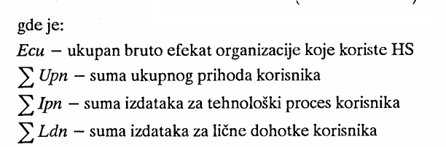
Suma bruto efekata ostvarenih uz korišćenje vode iz hidrosistema jednaka je zbiru pojedinačnih efekata korisnika:

Slide 90
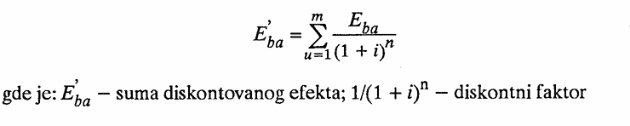
U praksi je slučaj da se korisnici istovremeno ne uključuju u eksploataciju HS i ne koriste iste količine vode (pojedinačno i vremenski) te je potrebno za svakog od njih utvrditi sumu efekata koje će ostvariti u periodu rada sistema.
Ekonomski analizu o oceni društvene i ekonomske opravdanosti gradnje HS u ovom slučaju najpogodnije je izvesti na osnovu procene dinamike upotrebe vode u proizvodnom procesu, odnosno na osnovu očekivane proizvodnje u periodu korišćenja vode iz HS te utvrditi diskontovanu sumu efekata primenom odgovarajuće diskontne stope:

Slide 91
Za praktičnu primenu ove metodologije potrebno je period analize fiksirati na određeni broj godina od početka gradnje HS (npr. 30-50), a koristiti diskontnu stopu koja odgovara kamatnoj stopi na investicione kredite u grani kojoj pripada organizacija „a”.
Suma diskontovanog efekta svih učesnika u korišćenju HS jednaka je zbiru efekata pojedinih korisnika u periodu rada HS. Na osnovu ovoga utvrđuju se pojedinačni u ukupni bruto efekat korisnika u periodu funkcionisanja sistema.
Za proračun neto efekta pojedinih korisnika potrebno je najpre izračunati godišnje troškove funkcionisanja HS pojedinačno za korisnike i ukupno. Oduzimanjem dela troškova HS za učesnike u eksploataciji kompleksnog objekta iz sume bruto efekata dobijaju se neto efekti koji su ostvareni po podmirenju svih izdataka za tehnološki proces proizvodnje, uključujući i obezbeđenje vode.

Slide 92
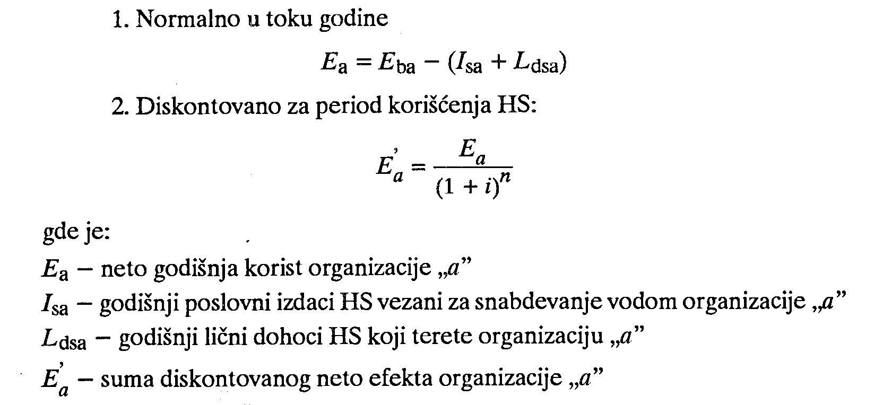
Za organizaciju „a” neto efekat iznosi:

Slide 93
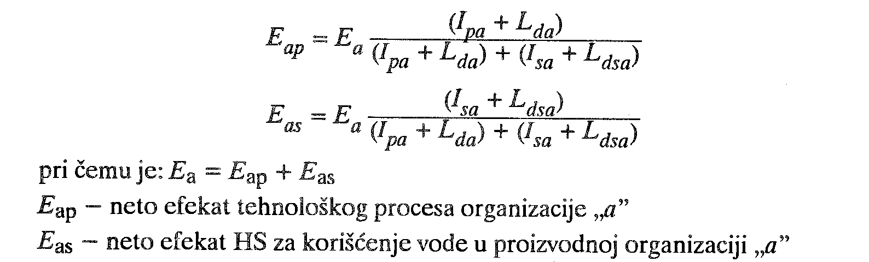
Raspodelu neto efekta korisnika „a” na deo koji pripada tehnološkom procesu proizvodne organizacije i deo vodosnabdevača (HS) moguće je izvršiti na sledeći način:

Slide 94
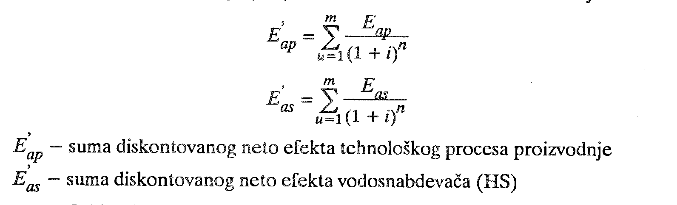
Za period korišćenja (vek) HS diskontovana suma neto efekata je:

Slide 95
U slučaju kada se interesenti pojavljuju individualni poljoprivredni proizvođači (navodnjavanje/odvodnjavanje), fond, i sl. koji mogu investirati u izgradnju HS radi rešavanja određenih vodoprivrednih problema (npr. snabdevanje vodom za piće, uređenje plovnog puta i sl.) potrebno je obuhvatiti i njihove efekte koji se u ovom slučaju utvrđuju drugačije.
Za obračun efekata kod navodnjavanja zemljišta indivudualnih proizvođača potrebno je utvrditi bruto i neto efekte. Bruto efekat navodnjavanja u ovom slučaju se dobija oduzimanjem sume troškova i ličnih dohodaka od ukupno očekivane vrednosti proizvodnje na meliorisanom području, a na osnovu kojeg se može raspodelom izdvojiti pripadajući deo zajedničkih ulaganja koji tereti navodnjavanje. Izračunavanje neto efekata posebno koristi od pogona HS promena strukture i poboljšanje tehnologije proizvodnje je isto napred opisanom postupku.

Slide 96
U slučaju snabdevanja vodom za piće ako se rado o komunalnoj vodoprivredi utvrđivanje efekata je nešto složenije. Obzirom da ove radne organizacije obavljaju usluge vodosnabdevanja prema propisanim cenama koje podmiruju troškove proizvodnje dok se proširena reprodukcija najčešće izvodi nepovratnim sredstvima dobijenih od društveno političkih zajednica ili korisnika.
U ovo slučaju razmatranje efektivnosti ulaganja u vodosnabdevanje stanovništva izvodi se utvrđivanjem prihoda organizacije vodovoda i kanalizacije prema količini vode koju projekat obezbeđuje i najviše prihvatljive cene vode koju neposredni potrošači na analiziranom području mogu platiti. Kao uporedni pokazatelj u ovom slučaju se koriste troškovi za obezbeđenje vode za neko alternativno rešenje.
Kada se utvrde prihodi organizacije vodosnabdevanja (po maksimalno prihvatljivim cenama), višak prihoda nad izdacima predstavlja bruto efekat, dok se raspodela i obračun neto efekta korisnika i sistema izvodi po napred opisanom postupku.

Slide 97
Kod uređenja plovnog puta ekonomska efektivnost radova utvrđuje se u zavisnosti od toga ko je potencijalni učesnik u finansiranju. Ukoliko je učesnik radna organizacija rečnog saobraćaja korist od radova biće bruto efekat ostvaren na osnovu povećanog obima prevoza i smanjenih jediničnih troškova plovidbe posle izgradnje HS. Obračun učešća u ulaganjima i neto efekta u ovom slučaju izvodi se po napred prikazanom postupku. Ukoliko su učesnici u finansiranju fondovi i društveno političke organizacije u tom slučaju individualni efekat prevoznih organizacija (kao što je veći obim prevoza, bolje korišćenje tovarnog prostora, radnog vremena i sl.) treba upotpuniti i efektima koje privreda u celini ostvaruje zbog prelaska robe na jeftiniji vid transporta.

Slide 98
Ocena ekonomskih efekata kod poboljšanja kvaliteta vode koji se postiže npr. izgradnjom neke akumulacije, kojom se predviđa popravka kvaliteta vode, može se utvrditi prema alternativnim troškovima prečišćavanja približno iste količine vode, koristima od navodnjavanja poljoprivrednog zemljišta koje se zagađenom vodom ne bi moglo vršiti, razvojem industrije i sl.

Slide 99
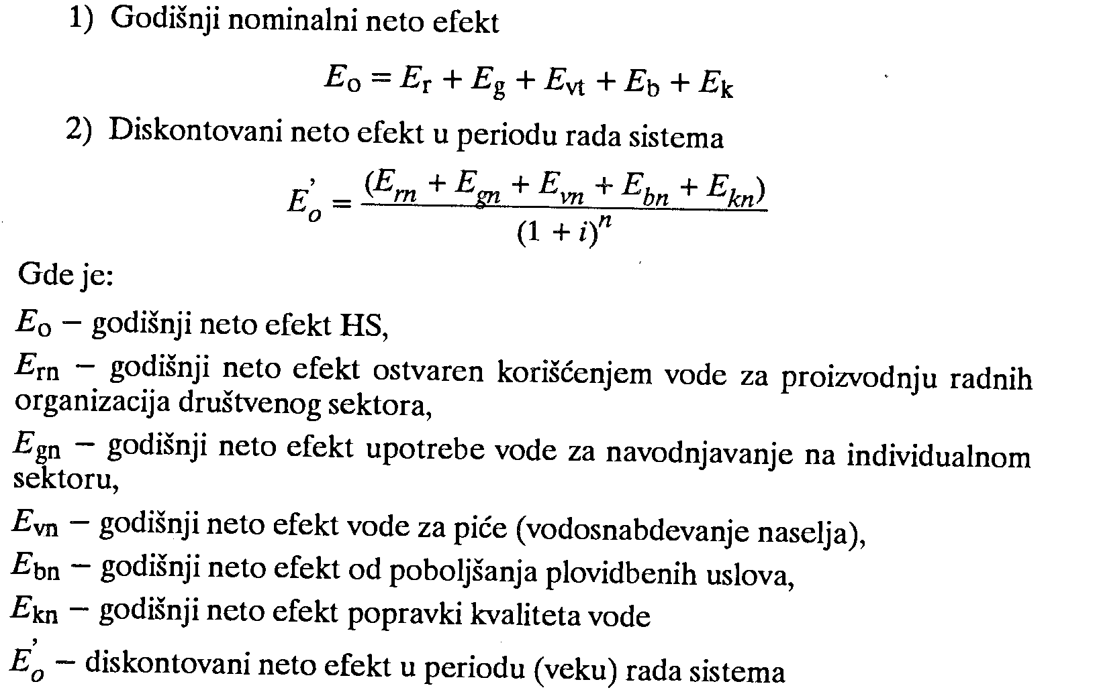
Ukupna korist od izgradnje HS u celini utvrđuje se sumiranjem efekata pojedinih korisnika te je:

Slide 100
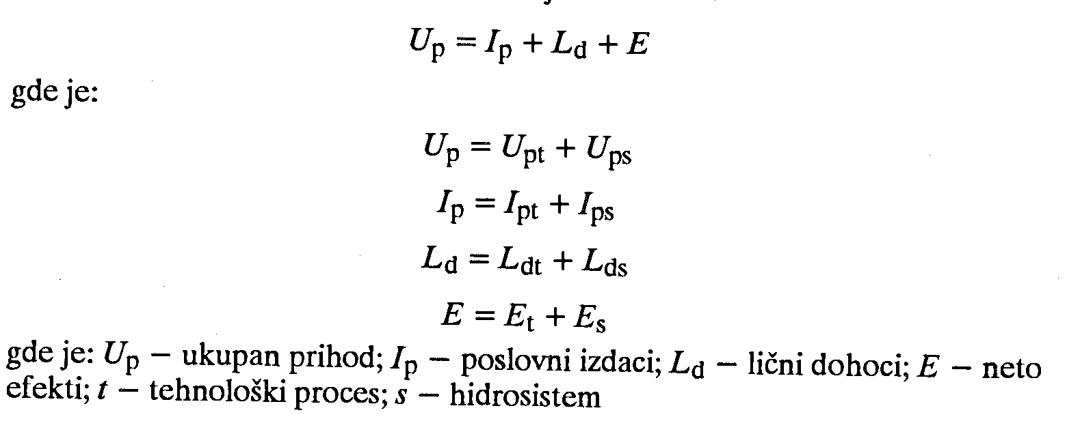
Na osnovu ove metodologije moguće je za svakog učesnika (korisnika sistema) i projekat u celini analizirati društvenu i ekonomsku opravdanost izgradnje. Ekonomski pokazatelji koji se izračunavaju za svakog učesnika u kompleksu i svaku namenu HS dati su jednačinama:

Slide 101
Proizvoljni metod raspodele kod VVS
42. pitanje za smer UV
42. pitanje za smer AE
Na osnovu ovog kriterijuma za raspodelu zajedničkih ulaganja VVS ista se raspodeljuju po proizvoljnom – dogovorenom principu na korisnike.
Karakteristično je da ovde ne postoje objektivni kriterijumi za raspodelu jer se učešće svakog korisnika određuje subjektivno po proizvoljnom principu.
U ovom slučaju jedan korisnik (npr. odvodnjavanje) snosi najveći deo ulaganja, a to omogućava da ostali korisnici poboljšaju svoj ekonomski položaj.

Slide 102
43. pitanje za smer UV
43. pitanje za smer AE
Raspodela investicija prema naturalnim pokazateljima
Kod ove grupe metoda podela zajedničkih investicija zasnovana je na naturalnim pokazateljima utroška vode ili obezbeđenja akumulacionog prostora za zadovoljenje potreba pojedinih korisnika. Prilikom raspodele zajedničkih investicija srazmerno količini utrošene vode nastaje problem kod primene ovog načina u praksi. Ukoliko se u budućem sitemu nalaze korisnici koji fizički ne troše vodu (regulacija, zaštita, rekreacija) ili je troše sa zanemarljivim gubicima u odnosu na stvarne potrošače (plovidba, snabdevanje pijaćom vodom), otuda zbog razlike u karakteru potrošnje primena ovog metoda na osnovu kvantitativnog utroška postaje neupotrebljiva.

Slide 103
Isto tako, teorijski posmatrano, primena ovog metoda je moguća kod podele akumulacionog prostora među pojedinim korisnicima. U praksi nastaju problemi, zbog toga što zapremina akumulacije nije prost zbir potreba pojedinih korisnika jer postoje vremensko nepodudaranje režima priliva i potrošnje. Korisnici kao što su: osiguranje dubine potrebne plovidbe, osiguranje vršne energije, prostor za prihvatanje poplavnog talasa, zbog rizika oko dimenzionisanja zapremnine akumulacije retko žele prihvatiti za sebe višak zapremine akumulacionog prostora, jer to povlači i veće učešće kod podele investicionog ulaganja i ne prihvataju da je taj višak nastao zbog njihovih potreba.
Ovaj metod je jednostavan i pravičan za primenu jer se potrošnja može realno izmeriti odgovarajućim instrumetima, ali je njegova primena moguća ako se radi o korisnicima koji na isti način koriste objekat.

Slide 104
Raspodela investicija prema
vrednosnim pokazateljima
44. pitanje za smer UV
44. pitanje za smer AE
Kao osnova raspodele koriste se vrednosni pokazatelji koji se najčešće svrstavaju u dve grupe:
Pokazateli investicija i
Pokazatelji ekonomskog efekta.

Slide 105
Pokazatelji investicija - U ovoj grupi kao kriterijum za raspodelu zajedničkih ulaganja u vodoprivredne objekte najčešće se koriste sledeći metodi:
Metod zamenjujućih objekata – Na osnovu ovog metoda zajedničke investicije se dele proporcionalno iznosu investicionih sredstava koje bi morao uložiti svaki korisnik pojedinačno ukoliko sam rešava svoje vodoprivredne probleme nezavisno od kompleksa.
Metod raspodele prema najmanjim sumama ulaganja – U ovom slučaju investicije na pojedine korisnike se dele na osnovu sume najnižih ulaganja za koju pojedini investitori smatraju da mogu izgraditi najekonomičnije rešenje za njihovu namenu.

Slide 106
3. Metod zamenjujućih objekata – Na osnovu ovog metoda zajedničke investicije se dele proporcionalno iznosu investicionih sredstava koje bi morao uložiti svaki korisnik pojedinačno ukoliko sam rešava svoje vodoprivredne probleme nezavisno od kompleksa.
4. Metod raspodele prema najmanjim sumama ulaganja – u ovom slučaju investicije na pojedine korisnike se dele na osnovu sume najnižih ulaganja za koju pojedini investitori smatraju da mogu izgraditi najekonomičnije rešenje za njihovu namenu.
5. Metod specifičnih investicija – Na osnovu ovog kriterijuma raspodela investicija u VS se obavlja tako što se ukupna suma ulaganja deli na pojedine interesente proporcionalno njihovim specifičnim investicijama.

Slide 107
Pokazatelji ekonomskog efekta – Ovoj grupi metoda kao osnovni kriterijum raspodele predlaže se efekat koji će pojedini interesenti ostvariti korišćenjem VS. Kako efekat može biti izražen na različite načine, to se i u ovom slučaju može razmotriti više metoda – kriterijuma.
1. Metod opterećenja glavnog korisnika do granice ekonomičnosti – ukoliko će kod eksploatacije VS itei koristiti uglavnom jedan korisnik (npr.odvodnjavanje ili snabdevanje vodom) ili njegovo učešće premašuje udeo ostalih korisnika (npr. preko 70%) proporcionalno tome treba opteretiti takvog korisnika kako kod raspodele investicija tako i kod troškova eksploatacije. Njegovo opterećenje je prema ovom kriterijumu do granice ekonomičnosti dok se ostali korisnici terete eventualnim ostatkom zajedničkih ulaganja.

Slide 108
2. Metod raspodele zasnovan na proporciji od očekivanog dohotka – u primeni ovog metoda potrebno je najpre utvrditi dohodak koji se očekuje kao rezultat korišćenja VS, a potom srazmerno istom izvršiti raspodelu po korisnicima.
3. Metod raspodele prema prosečnim rezultatima proizvodnje – karakteristika ove raspodele je da se za pojedine učesnike izračunavaju potencijalni proizvodni i ekonomski efekti (koji kod pojedinih korisnika variraju po godinama – zavisno od hidrološke situacije) i da se na osnovu tih prosečnih rezultata raspodele investicije u VS.

Slide 109
Raspodela investicija na osnovu
ukupnih efekata
45. pitanje za smer UV
45. pitanje za smer AE

Slide 110
Kod ovog metoda nastoje se obuhvatiti svi efekti koje potencijalni korisnici očekuju.
Osnovna karakteristika raspodele je da specifična ulaganja u VS snosi svaki korisnik pojedinačno kome specifični uređaji i objekti služe. Zajenička ulaganja raspoređuju se proporcionalno efektu pojedinog korisnika koji očekuje posle izgradnje VVS.
Osnovni kriterijum kod primene ovog metoda je prosečan efekat grane kojoj projedini korisnici pripadaju. Korisnici će biti zainteresovani za zajednička ulaganja ukoliko će ostvariti veći efekat od proseka grane kojoj pripadaju.
Po ovom metodu se podrazumeva da će ulaganja pojedinih korisnika posmatrano (po jedinici proizvoda, m3, ili površini uređenog zemljišta, ha) biti niža posle izgradnje VVS u odnosu na jednonamenska rešenja.

Slide 111
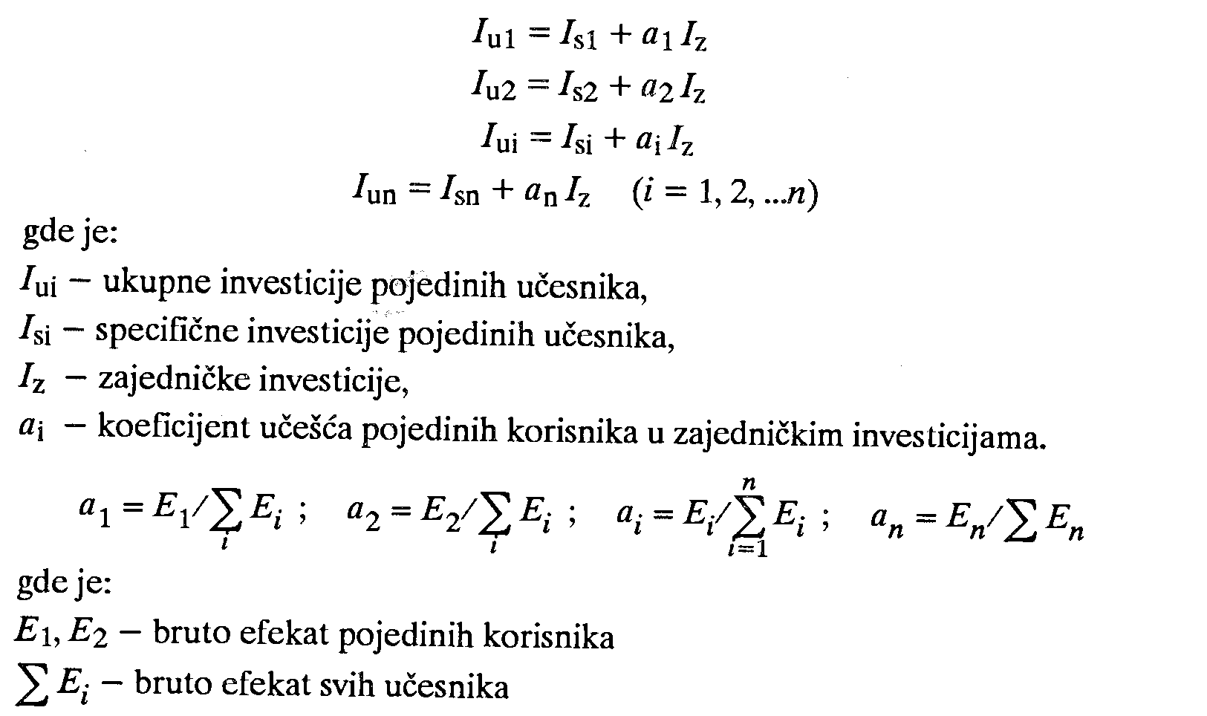
Ulaganja pojedinih učesnika u VVS mogu se izračunati na osnovu sledećih relacija:

Slide 112
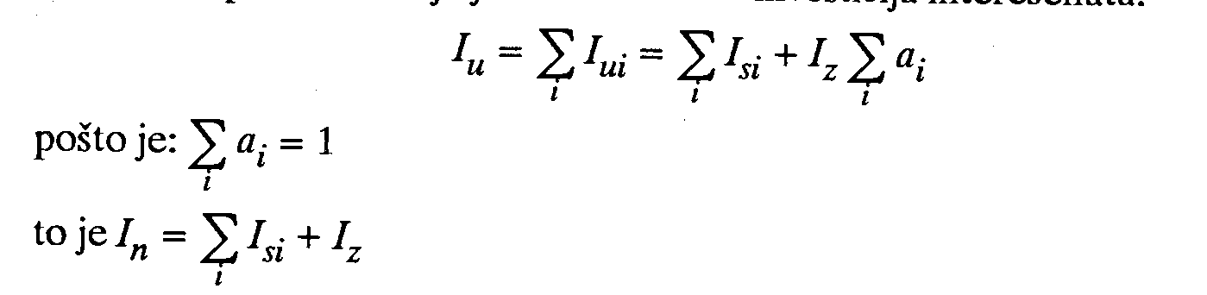
Ukupne investicije jednake su zbiru investicija interesenata:
Osnovni problem kod primene ovog metoda u praksi je pouzdanost podataka kod izračunavanja ekonomskog efekta. Teškoće nastaju u slučaju kada u eksploataciji učestvuju interesenti čiji su ekonomski efekti po karakteru i mogućnosti izračunavanja različiti.

Slide 113
U takvim slučajevima se izdvajaju dve grupe korisnika:
Korisnici iz oblasti korišćenja voda (industrijske, poljoprivredne, komunalne i druge organizacije) kod kojih je moguće precizno utvrditi potrošnju vode i izračunati odgovarajući ekonomski efekat i
Korisnici iz oblasti zaštite od voda (poplave, odvodnjavanje, bujice) koji direktno ne evidentiraju efekte zaštite već se oni mogu posebno izračunati.

Slide 114
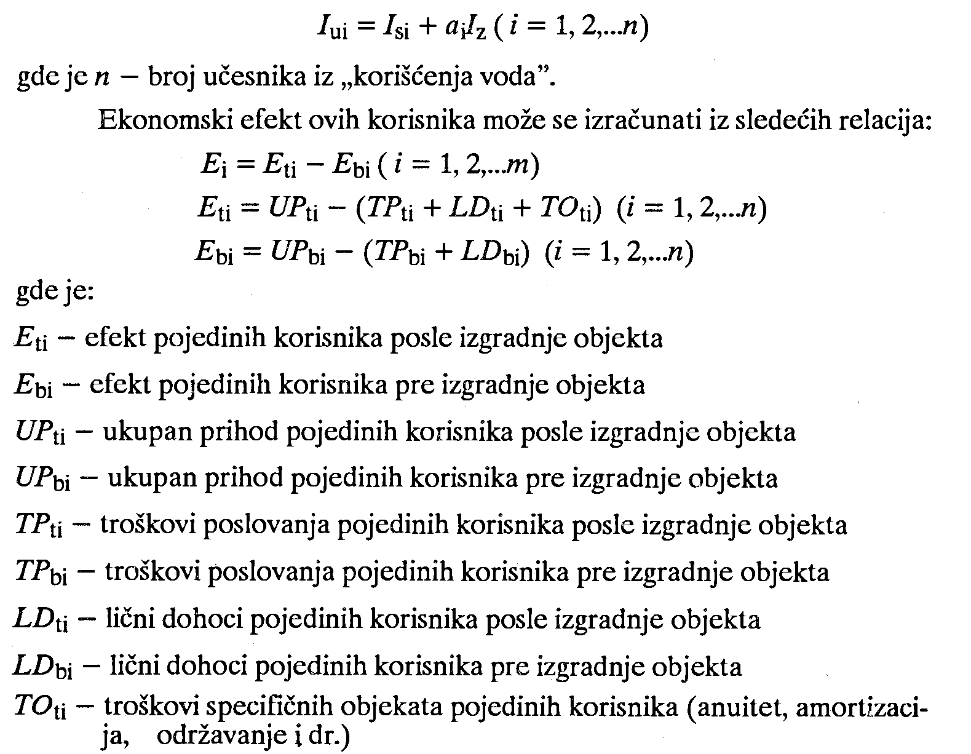
Kod primene ovog metoda moguće je razdvojiti ove dve grupe korisnika.
1. Prvu grupu čine npr. Korisnici iz oblasti korišćenja voda

Slide 115

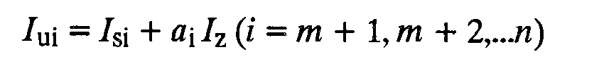
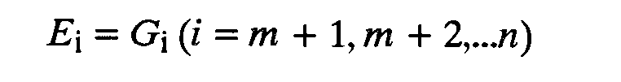
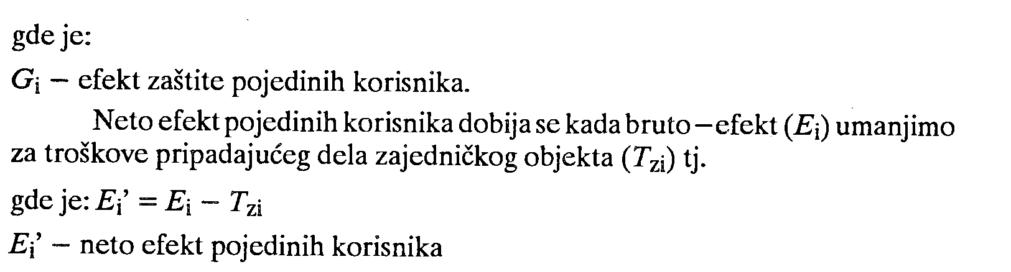
2. Druga grupa korisnika je iz oblasti zaštite:
Ekonomski efekti koji će ova grupa korisnika imati utvrđuje se posebnom analizom otklonjenih šteta od vode. Stepen tačnosti prilikom izračunavanja efekta je u ovom slučaju mnogo manji od grupe „a”.

Slide 116
Raspodela investicija na osnovu korigovanog neto-godišnjeg efekta
46. pitanje za smer UV
46. pitanje za smer AE

Slide 117
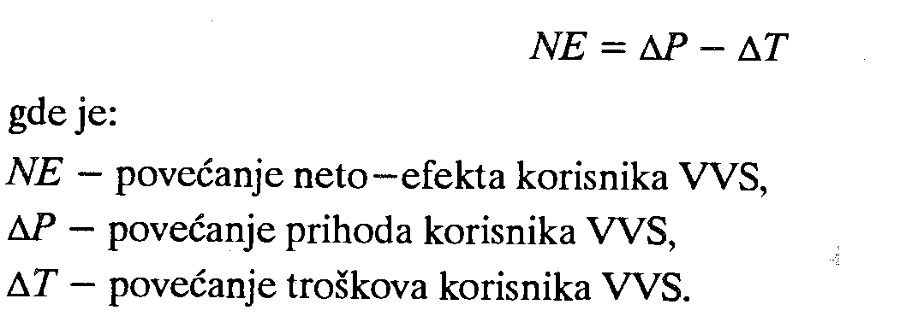
Ekonomski efekat koji se očekuje izgradnjom VVS može se izraziti različitim ekonomskim kategorijama – dohodak, čist dohodak, dobit, akumulacija. Kod raspodele investicionih ulaganja u VVS prihvatljiva bi bila neka izvedena kategorija poslovnog uspeha. Najpogodniji je „neto sadašnji efekt” koji se iskazuje kao višak povećanih prihoda nad povećanim troškovima (ne iskazuje se amortizacija i kamata) o kojeg se dolazi korišćenjem VVS, što se svodi na prost proračun klasične diferencijalne kalkulacije:

Slide 118
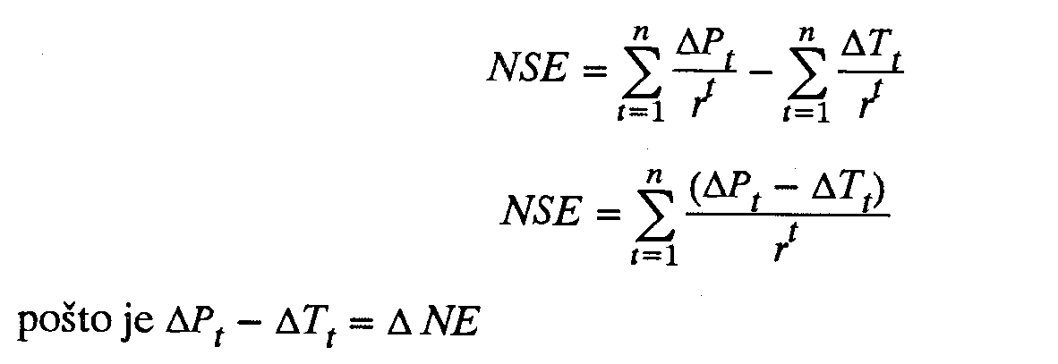
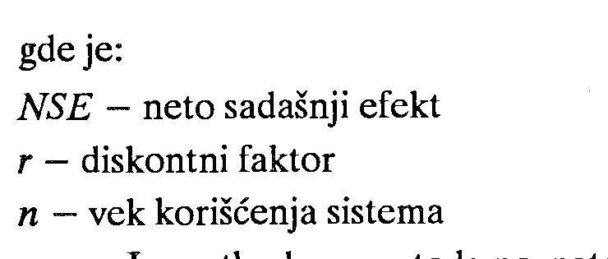
Pošto se koristi od VVS očekuju duži niz godina (za sve vreme trajanja VVS) to je potrebno izračunati neto – sadašnji efekat. Isti predstavlja sumu viškova povećanih prihoda nad povećanim troškovima diskontovani na sadašnji moment. U ovom slučaju moment kada se vrši raspodela investicionih ulaganja, tj.:

Slide 119
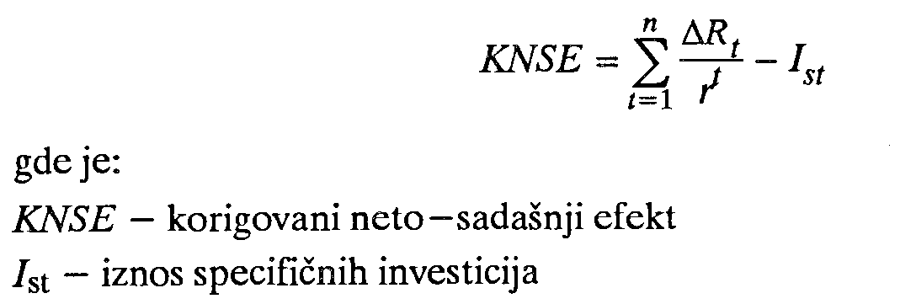
Iz prethodnog metoda je poznato da se ekonomski efekt VVS ostvaruje pomoću specifičnih i zajedničkih investicija. Kod nekih korisnika VVS npr. Plovidba, specifična ulaganja mogu biti značajna u tom slučaju potrebno je korisiti korigovani neto sadašnji efekat:
Na osnovu ovog pokazatelja (KNSE) može se izračunati maksimalni iznos investicija koji pojedini korisnici mogu uložiti u gradnju VSS.

Slide 120
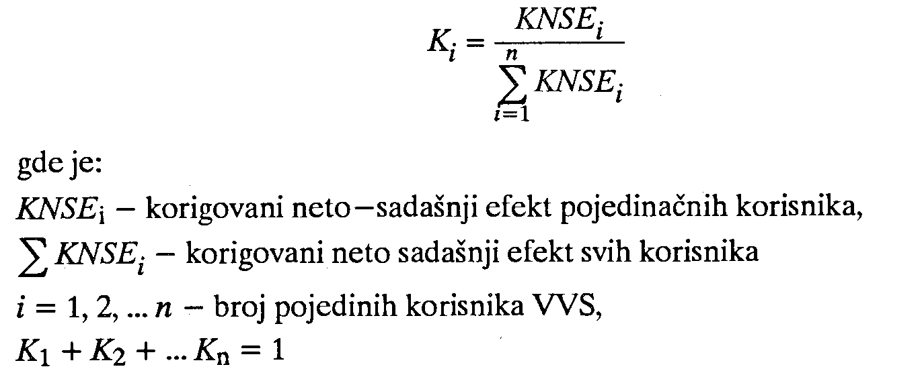
Pripadajući deo investicionih ulaganja po korisnicima može se izvesti na osnovu sledećih koeficijenata:
Navedenim koeficijentima određuje se učešće pojedinih korisnika u zajedničkim investicijama, a pripadajući deo investicionih ulaganja izračunava se iz proizvoda koeficijenta sa ukupnim iznosom investicija u VVS tj:

Slide 121
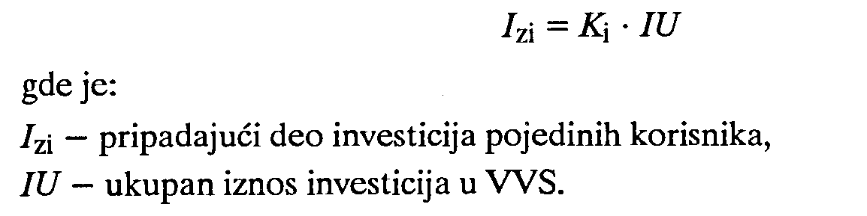
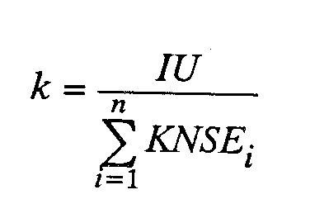
Raspodela se može isto tako izvršiti prema koeficijentu koji se izračunava iz odnosa investicionih ulaganja u VVS i korigovanog neto-sadašnjeg efekta svih korisnika, na osnovu:

Slide 122


Prednost raspodele investicija na osnovu ovog koeficijenta je što se pomoću istog može utvrditi ekonomska opravdanost ulaganja sredstava u VVS. Ukoliko je k>1 nije ekonomski opravdano ulagati u VVS i obrnuto, ulaganje u VVS je ekonomski opravdano ako je k<1.
Pripadajući deo investicija u VVS izračunava se iz proizvoda koeficijenta i korigovanog neto – sadašnjeg efekta pojedinih korisnika, tj.
Ukupna investiciona ulaganja pojedinih korisnika VVS u ovom slučaju iznose:

Slide 123
HVALA NA PAŽNJI
dragan.milic@polj.edu.rs

